Slide 1
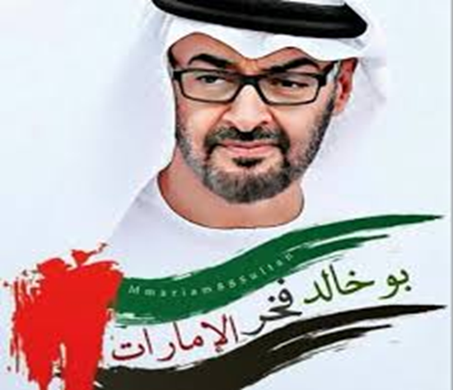
Rosary School
المادة:اللغة العربية
معلم المادة: شيماء جمال - مريانا اليعقوب
الحصة الأولى

Slide 4
التهيئة الحافزة :
دقيقتين
ماهو الشيء الذي ينبض بلا قلب؟
الساعة

Slide 5
نواتج التعلم :
3د
الأهداف
-أن يقرأجميع الطلبة تقريباًالنص بطلاقة مراعين التنغيم والضبط السليم.
-أن يفسر معظم الطلبة الأقوال والعبارات داعمين آرائهم بأدلة من النص.
- أن يحلل بعض الطلب الأفكار الرئيسة المهمةفي النص .
.

Slide 6
التمهيد
5د

Slide 8
التفكير الناقد
دقيقة
كيف تعامل من هم أكبر سناً منك ؟

Slide 9
This Photo by Unknown Author is licensed under CC BY-NC
-أن يقرأجميع الطلبة تقريباًالنص بطلاقة مراعين التنغيم والضبط السليم.
-أن يفسر معظم الطلبة الأقوال والعبارات داعمين آرائهم بأدلة من النص.
- أن يحلل بعض الطلب الأفكار الرئيسة المهمةفي النص .
.
ما الأشياء التي يعاني منها الشخص المسن؟
ما الذي يجب عليك فعله تجاه المسن ؟
استخرج من الفقرة كلمات بها حروف تلفظ ولا تكتب

Slide 11
This Photo by Unknown Author is licensed under CC BY-NC
-أن يقرأجميع الطلبة تقريباًالنص بطلاقة مراعين التنغيم والضبط السليم.
-أن يفسر معظم الطلبة الأقوال والعبارات داعمين آرائهم بأدلة من النص.
- أن يحلل بعض الطلب الأفكار الرئيسة المهمةفي النص .
.
ما مرادف ( فلا تتوان) ؟
ما الذي يجب عليك فعله تجاه المسن ؟
استخرج من الفقرة كلمات بها حروف تكتب ولا تلفظ

Slide 13
This Photo by Unknown Author is licensed under CC BY-NC
-أن يقرأجميع الطلبة تقريباًالنص بطلاقة مراعين التنغيم والضبط السليم.
-أن يفسر معظم الطلبة الأقوال والعبارات داعمين آرائهم بأدلة من النص.
- أن يحلل بعض الطلب الأفكار الرئيسة المهمةفي النص .
.
كيف تستطيع مراعاة مشاعر المسن ؟
ماذا تفعل لتسعد كبار السن ؟
استخرج من الفقرة كلمات بها حروف تلفظ ولا تكتب

Slide 16
This Photo by Unknown Author is licensed under CC BY-NC
-أن يقرأجميع الطلبة تقريباًالنص بطلاقة مراعين التنغيم والضبط السليم.
-أن يفسر معظم الطلبة الأقوال والعبارات داعمين آرائهم بأدلة من النص.
- أن يحلل بعض الطلب الأفكار الرئيسة المهمةفي النص .
.
استخرج تركيب ؟
ما معنى على درايةٍ؟
استخرج من الفقرة كلمات بها حروف تلفظ ولا تكتب

Slide 18
This Photo by Unknown Author is licensed under CC BY-NC
-أن يقرأجميع الطلبة تقريباًالنص بطلاقة مراعين التنغيم والضبط السليم.
-أن يفسر معظم الطلبة الأقوال والعبارات داعمين آرائهم بأدلة من النص.
- أن يحلل بعض الطلب الأفكار الرئيسة المهمةفي النص .
.
ما النصائح التي ستقدمها لإخوتك؟
استخرج حرف جر واسم مجرور ؟
استخرج من الفقرة كلمات بها حروف تلفظ ولا تكتب

Slide 19
الربط بالدين الإسلامي
دقيقة
وقد عبر عن ذلك نبي الله زكريا- عليه الصلاة والسلام- حينما قال: {قَالَ رَبِّ إِنِّي وَهَنَ الْعَظْمُ مِنِّي وَاشْتَعَلَ الرَّأْسُ شَيْبًا وَلَمْ أَكُن بِدُعَائِكَ رَبِّ شَقِيًّا} (سورة مريم الآية 4

Slide 20
This Photo by Unknown Author is licensed under CC BY-NC
-أن يقرأجميع الطلبة تقريباًالنص بطلاقة مراعين التنغيم والضبط السليم.
-أن يفسر معظم الطلبة الأقوال والعبارات داعمين آرائهم بأدلة من النص.
- أن يحلل بعض الطلب الأفكار الرئيسة المهمةفي النص .
.
كيف يجب عليك التصرف حين يبتعد كبار السن عن أحداث الواقع ؟
استخرج حرف عطف ؟
استخرج من الفقرة كلمات بها حروف تلفظ ولا تكتب

Slide 21
هيا بنا أبنائي نتوجه إلى كاهوت
https://create.kahoot.it/details/4448502c-ab78-4357-8a6d-5fc28467b7cf

Slide 22
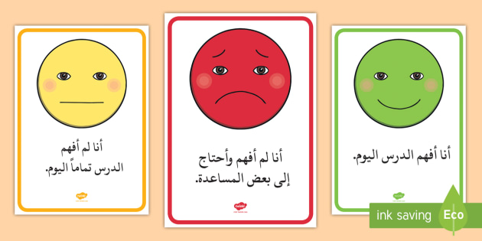
5 د
ماذا تعلمت من الدرس؟
1
بطاقة خروج
من الحصة
ما الذي أعجبك في الدرس؟
2

Slide 24
Rosary School
المادة:اللغة العربية
معلم المادة: شيماء جمال - مريانا يعقوب
الحصة الثالثة

Slide 26
التهيئة الحافزة :
5 دقائق
أوجد الاختلاف بين الصورتين

Slide 27
التمهيد
5د

Slide 28
نواتج التعلم :
3د
الأهداف
-أن يقرأجميع الطلبة تقريباًالنص بطلاقة مراعين التنغيم والضبط السليم.
-أن يفسر معظم الطلبة الأقوال والعبارات داعمين آرائهم بأدلة من النص.
- أن يحلل بعض الطلب الأفكار الرئيسة المهمةفي النص .
.

Slide 29
-أن يقرأجميع الطلبة تقريباًالنص بطلاقة مراعين التنغيم والضبط السليم.
-أن يفسر معظم الطلبة الأقوال والعبارات داعمين آرائهم بأدلة من النص.
- أن يحلل بعض الطلب الأفكار الرئيسة المهمةفي النص .
.
استخرج تركيب ؟
ما صفات الجدة ؟
استخرج من الفقرة كلمات بها حروف تلفظ ولا تكتب

Slide 30
-أن يقرأجميع الطلبة تقريباًالنص بطلاقة مراعين التنغيم والضبط السليم.
-أن يفسر معظم الطلبة الأقوال والعبارات داعمين آرائهم بأدلة من النص.
- أن يحلل بعض الطلب الأفكار الرئيسة المهمةفي النص .
.
استخرج جملة كان ؟
ما الذي استغربه الكاتب ؟
استخرج من الفقرة كلمات بها حروف تلفظ ولا تكتب

Slide 31
-أن يقرأجميع الطلبة تقريباًالنص بطلاقة مراعين التنغيم والضبط السليم.
-أن يفسر معظم الطلبة الأقوال والعبارات داعمين آرائهم بأدلة من النص.
- أن يحلل بعض الطلب الأفكار الرئيسة المهمةفي النص .
.
استخرج تركيب ؟
استخرج كلمات فيها حروف كتبت ولم تلفظ ؟
استخرج من الفقرة كلمات بها حروف تلفظ ولا تكتب

Slide 32
التفكير الناقد
دقيقة
ما رأيك بالجدة ؟

Slide 33
-أن يقرأجميع الطلبة تقريباًالنص بطلاقة مراعين التنغيم والضبط السليم.
-أن يفسر معظم الطلبة الأقوال والعبارات داعمين آرائهم بأدلة من النص.
- أن يحلل بعض الطلب الأفكار الرئيسة المهمةفي النص .
.
استخرج تركيب ؟
استخرج كلمات فيها حروف كتبت ولم تلفظ ؟
استخرج من الفقرة السابقة صفة

Slide 34
-أن يقرأجميع الطلبة تقريباًالنص بطلاقة مراعين التنغيم والضبط السليم.
-أن يفسر معظم الطلبة الأقوال والعبارات داعمين آرائهم بأدلة من النص.
- أن يحلل بعض الطلب الأفكار الرئيسة المهمةفي النص .
.
استخرج تركيب ؟
استخرج كلمات فيها حروف كتبت ولم تلفظ ؟
استخرج من الفقرة جملة كان

Slide 35
-أن يقرأجميع الطلبة تقريباًالنص بطلاقة مراعين التنغيم والضبط السليم.
-أن يفسر معظم الطلبة الأقوال والعبارات داعمين آرائهم بأدلة من النص.
- أن يحلل بعض الطلب الأفكار الرئيسة المهمةفي النص .
.
استخرج اسم موصول ؟
استخرج كلمات فيها حروف كتبت ولم تلفظ ؟
استخرج من الفقرة فعل ناسخ

Slide 37
5 د
ماذا تعلمت من الدرس؟
1
بطاقة خروج
من الحصة
ما الذي أعجبك في الدرس؟
2

